Slide 1
Тема 6. Исковое производство в гражданском процессе

Slide 2
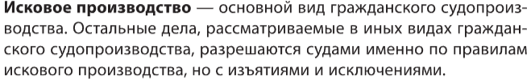

Slide 3
Иск — это надлежаще оформленное правовое обоснование права требования у суда (или иного юрисдикционного органа) защиты конкретного нарушенного и (или) оспариваемого материального правоотношения.

Slide 4
Предмет иска — это та его составляющая, которая отвечает за правильное определение объекта судебной защиты, т. е. того, что истец требует от суда защитить. Такой объект, будучи правовой категорией, должен находиться в конкретной норме материальной отрасли права. Это конкретно нарушенное и (или) оспариваемое право и составляет предмет иска.

Slide 5
Стороны заключили договор подряда на ремонтные работы в квартире, которые были выполнены подрядчиком. Однако спустя неделю на заказчика ночью обрушилась штукатурка с потолка, после чего он обратился в суд с иском о неисполнении договора подряда и возврате суммы за ремонт. В суд были предоставлены фотографии потолка, свидетельские показания, да и сам подрядчик не отрицал своей вины. Вместе с тем суд откажет в удовлетворении такого иска, так как истец неправильно определил здесь именно предмет иска (неисполнение договора подряда вместо необходимого ненадлежащего его исполнения).

Slide 6
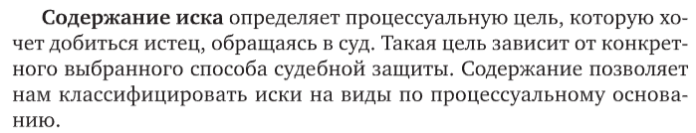
Основание иска определяет фактические и правовые обстоятельства, с которыми истец связывает свое право требования у суда защиты.

Slide 7
Виды исков
Иск о признании | Иск о присуждении | Преобразовательный
Имеет целью защитить интересы истца, полагающего, что у него есть определенное субъективное право, но оно оспаривается другим лицом (например, иск о праве на жилое помещение, о признании незаконным решения административного ответчика и т.д.) | Истец просит признать за ним определенное субъективное право, обязать ответчика соответственно этому признанному праву совершить определенные действия – передать денежные средства, имущество, освободить помещение, земельный участок, взыскать убытки и т.д. | Иск о прекращении, изменении, а в ряде случаев и о возникновении нового материального правоотношения
положительные
Исковые требования о признании и о присуждении могут сочетаться в одном исковом заявлении, например, о признании сделки купли-продажи жилого помещения недействительной и выселении из него прежних собственников
Иск о выделении доли в праве собственности преобразует совместную собственность в долевую
отрицательные
о признании права собственности на жилое помещение, об оспаривании актовой записи об отцовстве

Slide 8
По характеру защищаемых интересов иски бывают
Личные иски
Иски в защиту публичных и государственных интересов
Иски в защиту прав других лиц и неопределенного круга лиц
Групповые иски
на защиту истцом собственных интересов, когда истец является участником спорного материального правоотношения и непосредственным выгодоприобретателем по судебному решению.
на защиту в основном прав государства либо интересов общества, когда невозможно выделить конкретного выгодоприобретателя (например, иск прокурора о признании сделки недействительной, иск налогового органа о взыскании налоговой недоимки и т.д.).
на защиту не самого истца, а других лиц, когда истец в силу закона уполномочен на возбуждение дела в их интересах (заявления, подаваемые органами опеки и попечительства или прокурором в защиту прав несовершеннолетних детей).
на защиту интересов большой группы лиц, персональный состав которой неизвестен в момент возбуждения дела, например, иски в защиту больших групп потребителей, участников фондового рынка и т.д.

Slide 9
Право на предъявление иска
Ст. 3 ГПК: «Заинтересованное лицо вправе в порядке, установленном законодательством о гражданском судопроизводстве, обратиться в суд за защитой нарушенных либо оспариваемых прав, свобод или законных интересов».
Гражданская процессуальная правоспособность
Юридическая заинтересованность лица
Относимость рассмотрения дела суду в порядке гражданского судопроизводства
Отсутствие вступившего в законную силу решения по тождественному иску или определения суда о прекращении судопроизводства в связи с отказом от иска или заключением мирового соглашения
Отсутствие обязательного для сторон решения третейского суда

Slide 10
Распорядительные действия сторон в исковом производстве
Изменение иска - истец вправе изменить основание или предмет иска, увеличить или уменьшить размер исковых требований. Истец вправе изменить или предмет, или основание иска. Недопустимым является одновременное изменение предмета и основания иска, поскольку в этом случае истец предъявляет новый иск, что следует производить по общим правилам предъявления исков.
Отказ от иска - представляет собой процессуальное действие истца, направленное на прекращение производства по делу. Во всех случаях отказ истца от иска оформляется путем вынесения судебного определения, которое прекращает производство по делу полностью либо в части (ч. 3 ст. 173, абз. 4 ст. 220 ГПК РФ). В дальнейшем такое определение делает невозможным вторичное обращение к суду с тождественным требованием со стороны истца.

Slide 11
Соединение и разъединение исковых требований - В соответствии со ст. 151 ГПК РФ истец вправе соединить в одном заявлении несколько исковых требований, связанных между собой, за исключением случаев, установленных ГПК РФ, в частности в ст. 244.14 ГПК РФ. Такое соединение нескольких требований позволяет из соображений процессуальной экономии более быстро и эффективно рассмотреть несколько дел, по которым совпадают стороны, имеются общие доказательства.
Признание иска - заключается в подтверждении ответчиком фактов и обстоятельств, обосновываемых истцом, в частности фактов, приводимых истцом в качестве основания иска, в признании правомерности требования истца.
Заключение мирового соглашения. Мировое соглашение (соглашение о примирении) представляет собой договор, заключаемый сторонами спора на взаимосогласованных ими условиях и подлежащий обязательному утверждению судом.

Slide 12
Защита интересов ответчика против иска
Возражения против иска
процессуально-правовые
материально-правовые
доводы ответчика, которыми он стремится доказать неправомерность данного судебного процесса. Так, ответчик может утверждать и доказывать, что дело суду общей юрисдикции неподведомственно либо неподсудно, имеются иные обстоятельства, препятствующие рассмотрению либо свидетельствующие о невозможности рассмотрения данного дела в суде
ответчик может утверждать и доказывать, что нет закона или иного нормативного правового акта, на котором основывается требование истца, что данный закон либо нормативный акт утратили силу по тем или иным причинам (например, вследствие признания нормативного акта ФОИВ недействительным), либо нормативный акт имеется, но не распространяется на данные правовые отношения либо неправильно толкуется. Ответчик также вправе ссылаться на отсутствие всех или отдельных оснований иска

Slide 13
Встречный иск – это иск, предъявленный ответчиком истцу для совместного с заявлением истца рассмотрения в основном процессе.
Обязательными условиями принятия к рассмотрению суда встречного иска являются его предъявление к истцу по первоначальному иску, а также наличие по крайней мере одного из оснований, указанных в ст. 138 ГПК РФ. Таким образом, встречный иск не может быть предъявлен к лицу, которое не являлось первоначальным истцом по данному делу.

Slide 14
Обеспечение иска
Обеспечительные меры заключаются в совершении судом процессуальных действий, с помощью которых гарантируется исполнение судебных актов.
Подразделяются на меры обеспечения иска и предварительные обеспечительные меры.
Меры обеспечения иска применяются в отношении находящегося в производстве суда иска, либо истец вправе ходатайствовать об их применении одновременно с подачей искового заявления.
Предварительные обеспечительные меры применяются до возбуждения дела в суде по заявлению организации или гражданина для защиты имущественных прав. Они позволяют урегулировать конфликт, не возбуждая дело в суде.

Slide 15
Признаки обеспечительных мер
срочность
временный характер обеспечительных мер
защита имущественных или неимущественных интересов заявителя
соразмерность обеспечительных мер

Slide 16
Мерами по обеспечению иска могут быть:
наложение ареста на имущество, принадлежащее ответчику и находящееся у него или других лиц
запрещение ответчику совершать определенные действия
запрещение другим лицам совершать определенные действия, касающиеся предмета спора, в том числе передавать имущество ответчику или выполнять по отношению к нему иные обязательства
возложение на ответчика и других лиц обязанности совершить определенные действия, касающиеся предмета спора о нарушении авторских и (или) смежных прав, кроме прав на фотографические произведения и произведения, полученные способами, аналогичными фотографии, в ИТС, в том числе в сети "Интернет"
приостановление реализации имущества в случае предъявления иска об освобождении имущества от ареста (исключении из описи)
приостановление взыскания по исполнительному документу, оспариваемому должником в судебном порядке

Slide 17
Подготовка дела к судебному разбирательству

Slide 18
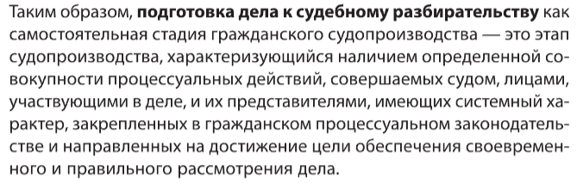

Slide 19
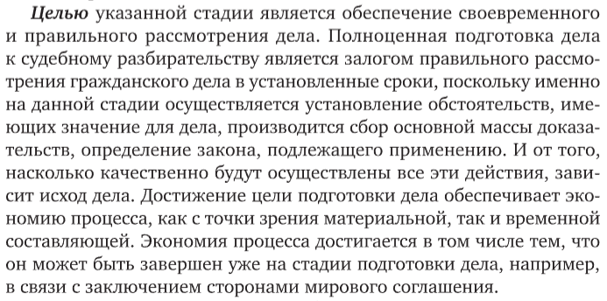

Slide 20
ГПК РФ Статья 148. Задачи подготовки дела к судебному разбирательству
Задачами подготовки дела к судебному разбирательству являются:
уточнение фактических обстоятельств, имеющих значение для правильного разрешения дела;
определение закона, которым следует руководствоваться при разрешении дела, и установление правоотношений сторон;
разрешение вопроса о составе лиц, участвующих в деле, и других участников процесса;
представление необходимых доказательств сторонами, другими лицами, участвующими в деле;
примирение сторон.

Slide 21
ГПК РФ Статья 149. Действия сторон при подготовке дела к судебному разбирательству
При подготовке дела к судебному разбирательству истец или его представитель:
1) передает ответчику копии доказательств, обосновывающих фактические основания иска;
2) заявляет перед судьей ходатайства об истребовании доказательств, которые он не может получить самостоятельно без помощи суда.
2. Ответчик или его представитель:
уточняет исковые требования истца и фактические основания этих требований;
2) представляет истцу или его представителю и суду возражения в письменной форме относительно исковых требований;
3) передает истцу или его представителю и судье доказательства, обосновывающие возражения относительно иска;
4) заявляет перед судьей ходатайства об истребовании доказательств, которые он не может получить самостоятельно без помощи суда.

Slide 22
ГПК РФ Статья 150. Действия судьи при подготовке дела к судебному разбирательству
При подготовке дела к судебному разбирательству судья:
разъясняет сторонам их процессуальные права и обязанности;
2) опрашивает истца или его представителя по существу заявленных требований и предлагает, если это необходимо, представить дополнительные доказательства в определенный срок;
3) опрашивает ответчика по обстоятельствам дела, выясняет, какие имеются возражения относительно иска и какими доказательствами эти возражения могут быть подтверждены;
4) разрешает вопрос о вступлении в дело соистцов, соответчиков и третьих лиц без самостоятельных требований относительно предмета спора, а также разрешает вопросы о замене ненадлежащего ответчика, соединении и разъединении исковых требований;
5) содействует примирению сторон, принимает меры по заключению сторонами мирового соглашения, в том числе по результатам проведения в порядке, установленном федеральным законом, процедуры медиации, которую стороны вправе проводить на любой стадии гражданского процесса, разъясняет условия и порядок реализации данного права, существо и преимущества примирительных процедур, а также разъясняет сторонам их право обратиться за разрешением спора в третейский суд и последствия таких действий. При выявлении намерения сторон обратиться к судебному примирителю суд утверждает его кандидатуру, выбранную сторонами, в порядке, предусмотренном настоящим Кодексом;

Slide 23
5.1) разрешает вопрос о переходе к рассмотрению дела в порядке упрощенного производства;
6) извещает о времени и месте разбирательства дела заинтересованных в его исходе граждан или организации;
7) разрешает вопрос о вызове свидетелей;
8) назначает экспертизу и эксперта для ее проведения, а также разрешает вопрос о привлечении к участию в процессе специалиста, переводчика;
9) по ходатайству сторон, других лиц, участвующих в деле, их представителей истребует от организаций или граждан доказательства, которые стороны или их представители не могут получить самостоятельно;
10) в случаях, не терпящих отлагательства, проводит с извещением лиц, участвующих в деле, осмотр на месте письменных и вещественных доказательств;
11) направляет судебные поручения;
12) принимает меры по обеспечению иска;
13) в случаях, предусмотренных статьей 152 настоящего Кодекса, разрешает вопрос о проведении предварительного судебного заседания, его времени и месте;
14) совершает иные необходимые процессуальные действия.

Slide 24
ГПК РФ Статья 152. Предварительное судебное заседание
Предварительное судебное заседание имеет своей целью процессуальное закрепление распорядительных действий сторон, совершенных при подготовке дела к судебному разбирательству, определение обстоятельств, имеющих значение для правильного рассмотрения и разрешения дела, определение достаточности доказательств по делу, исследование фактов пропуска сроков обращения в суд и сроков исковой давности.

Slide 25
ГПК РФ Статья 153. Назначение дела к судебному разбирательству
1. Судья, признав дело подготовленным, выносит определение о назначении его к разбирательству в судебном заседании, извещает стороны, других лиц, участвующих в деле, о времени и месте рассмотрения дела, вызывает других участников процесса.
2. Судья, признав дело подготовленным, вправе завершить предварительное судебное заседание и при согласии сторон открыть судебное заседание, если в предварительном судебном заседании присутствуют лица, участвующие в деле, либо лица, участвующие в деле, отсутствуют в предварительном судебном заседании, но они извещены о времени и месте предварительного судебного заседания и просят рассмотреть дело по существу в их отсутствие, за исключением случая, если в соответствии с настоящим Кодексом требуется коллегиальное рассмотрение дела.

